Slide 1
Основы JavaScript
Часть 4

Slide 2
Полезно почитать и использовать
learn.javascript.ru
developer.mozilla.org

Slide 3
Административные вопросы

Slide 4
В предыдущей серии
BOM и DOM
Взаимодействие с элементами
Свойства узлов
Браузерные события
Async и Defer

Slide 5
Формы
<form> является блочным элементом, который определяет интерактивную часть веб-страницы
Как результат, все элементы управления (такие как <input>, <textarea> или <button>) должны находиться внутри элемента <form>.
Форма предназначена для обмена данными между пользователем и сервером.

Slide 6
Базовое поведение формы
action содержит адрес, который определяет, куда будет отправлена информация формы
method может быть либо GET, либо POST и определяет, как будет отправлена информация формы.
браузер подготавливает информацию в виде пары «имя=значение», где имя определяется атрибутом name тега <input>

Slide 7
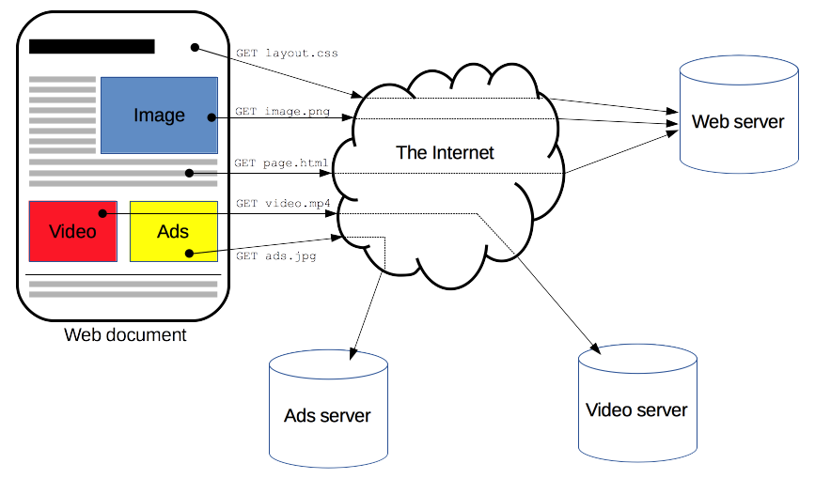
Немного про HTTP

Slide 8
HTTP запросы
Запросы содержат следующие элементы:
HTTP-метод определяющий операцию, которую клиент хочет выполнить. Обычно, клиент хочет получить ресурс (используя GET) или передать значения HTML-формы (используя POST).
Путь к ресурсу: URL адрес ресурса, может включать протокол, домен или ip адрес и TCP порт.
Версию HTTP-протокола.
Заголовки (опционально), предоставляюшие дополнительную информацию для сервера.
Тело, для некоторых методов, таких как POST, которое содержит отправленный ресурс.

Slide 9
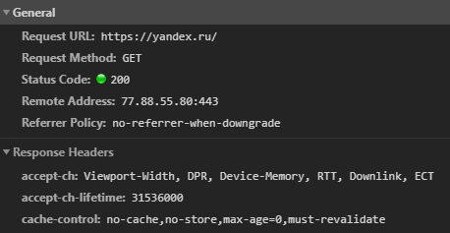
HTTP запросы

Slide 10
Элементы формы
<textarea> - область для ввода многострочной текстовой информации.
<select> - меню, из которого пользователь может выбрать один или несколько из предложенных вариантов.
<option> - контейнер для размещения элементов меню.
<optgroup> - позволяет группировать пункты в элементе
<input> - многофункциональный объект зависящий от заданного типа.

Slide 11
Элементы формы
<form action="action.php" name="myform" method="post"> <input type="text" name="mytext" size="50"> <textarea name="msg" cols="20" rows="10"></textarea>
<select name="select">
<option value="value1">Value 1</option>
<option value="value2" selected>Value 2</option>
<option value="value3">Value 3</option>
</select>
<input name="Submit" type=submit value="Отправить данные"> </form>

Slide 12
Типы Input
Кнопка (button, submit, reset)
поле ввода (text)
поле ввода пароля (password)
скрытое поле (hidden)
флажок (checkbox)
переключатель (radio)
файл (file)
В HTML5 добавились новые типы: color, date, datetime, datetime-local, email, month, number, range, search, tel, time, url, week. Если браузер не поддерживает какой-то из новых типов он будет считать, что это TEXT.

Slide 13
Управление формой в js
document.forms Форма доступна через document.forms[name/index].
form.elements Элементы формы доступны через form.elements[name/index], или можно просто использовать form[name/index]. Свойство elements также работает для <fieldset>.
element.form Элементы хранят ссылку на свою форму в свойстве form.

Slide 14
Элементы формы в js
Значения элементов формы доступны через input.value, textarea.value, select.value и т.д. либо input.checked для чекбоксов и переключателей.
Для элемента <select> мы также можем получить индекс выбранного пункта через select.selectedIndex, либо используя коллекцию пунктов select.options.
select.options – коллекция из подэлементов <option>,
select.value – значение выбранного в данный момент <option>,
select.selectedIndex – номер выбранного <option>.
option = new Option(text, value, defaultSelected, selected);

Slide 15
Focus и Blur
Событие Focus - вызывается в момент фокусировки
Событие Blur - когда элемент теряет фокус
Методы elem.focus() и elem.blur() устанавливают / снимают фокус
Любой элемент поддерживает фокусировку, если имеет tabindex
tabindex="-1" позволяет фокусироваться на элементе только программно.
События focus и blur не всплывают.

Slide 16
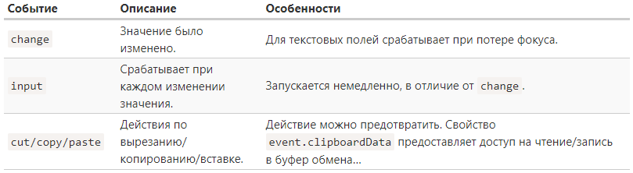
Change / Input / ClipboardEvent

Slide 17
Событие Submit
При отправке формы срабатывает событие submit, оно обычно используется для проверки (валидации) формы перед её отправкой на сервер или для предотвращения отправки и обработки её с помощью JavaScript.
Метод form.submit() позволяет инициировать отправку формы из JavaScript. При этом событие submit не генерируется. Предполагается, что если программист вызывает метод form.submit(), то он уже выполнил всю соответствующую обработку.

Slide 18
FormData
<script>
formElem.onsubmit = async (e) => {
e.preventDefault();
let response = await fetch('/article/formdata/post/user', {
method: 'POST',
body: new FormData(formElem)
});
let result = await response.json();
alert(result.message);
};
</script>

Slide 19
Куки (document.cookie)
Куки – это небольшие строки данных, которые хранятся непосредственно в браузере. Они являются частью HTTP-протокола, определённого в спецификации RFC 6265.
Пример использования в http:
При входе на сайт сервер отсылает в ответ HTTP-заголовок Set-Cookie для того, чтобы установить куки со специальным уникальным идентификатором сессии («session identifier»).
Во время следующего запроса к этому же домену браузер посылает на сервер HTTP-заголовок Cookie.
Таким образом, сервер понимает, кто сделал запрос.

Slide 20
Куки (document.cookie)
Запись в document.cookie обновит только упомянутые в ней куки, но при этом не затронет все остальные.
document.cookie = encodeURIComponent(name) + '=' + encodeURIComponent(value);
path=/, по умолчанию устанавливается текущий путь, делает куки видимым только по указанному пути и ниже.
domain=site.com, по умолчанию куки видно только на текущем домене, если явно указан домен, то куки видно и на поддоменах.
expires или max-age устанавливает дату истечения срока действия, без них куки умрёт при закрытии браузера.
secure делает куки доступным только при использовании HTTPS.
samesite запрещает браузеру отправлять куки с запросами, поступающими извне, помогает предотвратить XSRF-атаки.
httpOnly

Slide 21
GDPR General Data Protection Regulation

Slide 22
LocalStorage, sessionStorage
Объекты веб-хранилища не отправляются на сервер при каждом запросе. Поэтому мы можем хранить гораздо больше данных
Сервер не может манипулировать объектами хранилища через HTTP-заголовки
Хранилище привязано к источнику (домен/протокол/порт)

Slide 23
LocalStorage, sessionStorage
setItem(key, value) – сохранить пару ключ/значение.
getItem(key) – получить данные по ключу key.
removeItem(key) – удалить данные с ключом key.
clear() – удалить всё.
key(index) – получить ключ на заданной позиции.
length – количество элементов в хранилище.

Slide 24

LocalStorage, sessionStorage
setItem(key, value) – сохранить пару ключ/значение.
getItem(key) – получить данные по ключу key.
removeItem(key) – удалить данные с ключом key.
clear() – удалить всё.
key(index) – получить ключ на заданной позиции.
length – количество элементов в хранилище.

